Slide 1


Slide 2
القسم 1: البدء
في هذا القسم، سوف تتعلم التالي:
ما هو مايكروسوفت أوفيس باوربوينت PowerPoint 2010
السمات الجديدة في باوربوينت 2010
واجهة باوربوينت 2010
فتح وإغلاق برنامج باوربوينت 2010
التفاعل مع برنامج باوربوينت
استخدام جزء الشرائح/المخطط التفصيلي
إنشاء عرض تقديمي
إضافة وتحرير وإعادة ترتيب وتكرار وحذف الشرائح
استخدام العناصر النائبة لإضافة محتوى إلى الشرائح
التنقل في عرض تقديمي
اختيار تخطيط معين للشريحة
إعادة تعيين التخطيط للشريحة
إنشاء وإعادة تسمية واستخدام ونقل وحذف الاقسام
فتح وحفظ وإغلاق الملفات
استخدام القائمة الحديثة
التبديل بين الملفات المفتوحة
استخدام سمات Office.com
الحصول على التعليمات في برنامج باوربوينت من خلال شاشة التعليمات وفي مربع الحوار

Slide 3
الدرس 1-1: التعرف على مايكروسوفت أوفيس باوربوينت PowerPoint 2010
ما هو مايكروسوفت أوفيس باوربوينت PowerPoint 2010؟
إن برنامج باوربوينت 2010 هو الإصدار الثالث عشر من برنامج العروض التقديمية لمايكروسوفت. ويمكن استخدامه لإنشاء أي عرض بدءا من عرض شرائح أساسي إلى عرض تقديمي ذاتي التشغيل ويشتمل على فيديو وأصوات مدمجة.
ومن الخصائص التي من المؤكد أنكم سوف تحبونها ما يلي:
واجهة بديهية قائمة على أساس الشرائط
إنشاء شرائح بالتأشير والنقر والطباعة
سمات مصممة مسبقاً لمساعدتكم على إنشاء عرض تقديمي ذي مظهر
مهني
حركات متعة وتسلية ونقل الشرائح

Slide 4
ما هو الجديد في مايكروسوفت أوفيس باوربوينت PowerPoint 2010؟
يشتمل برنامج باوربوينت 2010على عدد من السمات الجديدة المثيرة، بما في ذلك:
القدرة على جمع الشرائح في أقسام
قائمة أوفيس المعاد تصميمها (المسماة الآن عرض Backstage
أو قائمة الملف)
دعم PDF محلي (صيغة المستند المتنقل)
أداةIntegrated screen capture ( التقاط الشاشة المدمج)
سمات وتصاميم جديدة
أدوات صورة محسنة، بما في ذلك التأثيرات الفنية
أدوات جديدة لتحرير وإدارة الفيديو
أدوات لبث الشرائح

Slide 5
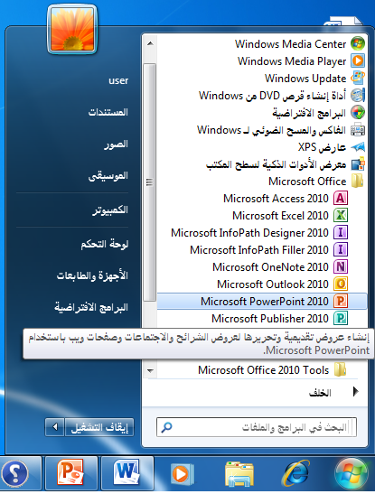
فتح برنامج باوربوينت
من أجل فتح برنامج مايكروسوفت أوفيس باوربوينت 2010، قم بالنقر على قائمة ابدأ ثم انقر على كافة البرامج. يجب أن ترى مجلد مايكروسوفت أوفيس داخل قائمة ابدأ. قم بتمرير الماوس عليه لعرض قائمة فرعية، ثم قم بالنقر على مايكروسوفت باوربوينت 2010

Slide 6
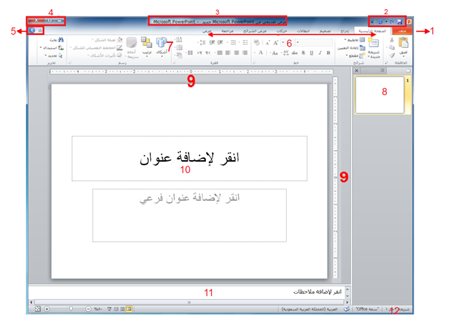
نظرة عامة على الواجهة
قائمة الملف (عرض Backstage)
شريط أدوات الوصول السريع
شريط العنوان
أدوات التحكم بالإطار
تصغير رموز الشريط والتعليمات
التبويبات
المجموعات
جزء الشرائح/المخطط التفصيلي
المساطر
منطقة عمل
منطقة الملاحظات
شريط المعلومات

Slide 7
التفاعل مع برنامج باوربوينت
بعد أن تناولنا الآن أساسيات الواجهة، دعونا نحلل أنواع مختلفة من الأوامر ونتعرف على كيفية التفاعل مع برنامج باوربوينت. سنشير إلى بعض المفاهيم التي لم يتم تغطيتها بعد، لذا حاول أن تركز على نوع الأمر بدلا من تطبيقاته المحتملة
الرموز
القوائم المنسدلة
(مربع Aka comco)
توسيع العناصر
عناصر خانة الإختيار

Slide 8

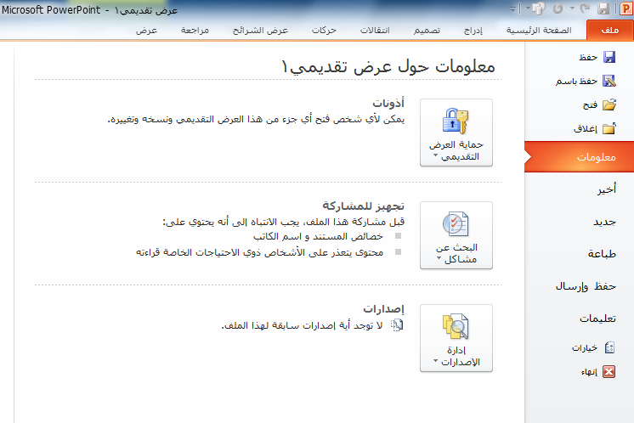
إغلاق برنامج باوربوينت
يمكنك النقر على زر إغلاق في
الزاوية اليسرى العليا من الإطار
يمكنك أيضاً إغلاق برنامج
باوربوينت عن طريق النقر على
ملف ← إنهاء أو عن طريق الضغط
على Alt + F4 على لوحة المفاتيح
الخاصة بك (ما يعني الضغط على
Alt والاستمرار في الضغط عليه، ثم
الضغط على F4)

Slide 9
الدرس 1-2: إنشاء عرض تقديمي
فهم العروض التقديمية
يوجد جانبان مختلفان في برنامج باوربوينت 2010. ومن أجل البدء، ستقوم بإنشاء عرض تقديمي مكوّن من شرائح مختلفة:
بعد ذلك، عندما تكون مستعدا لتقديم العرض التقديمي الخاص بك، يمكنك التحول إلى وضع عرض الشرائح وإظهار العرض التقديمي الخاص بك على كامل الشاشة

Slide 10
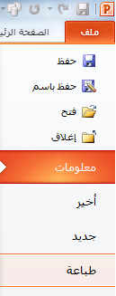
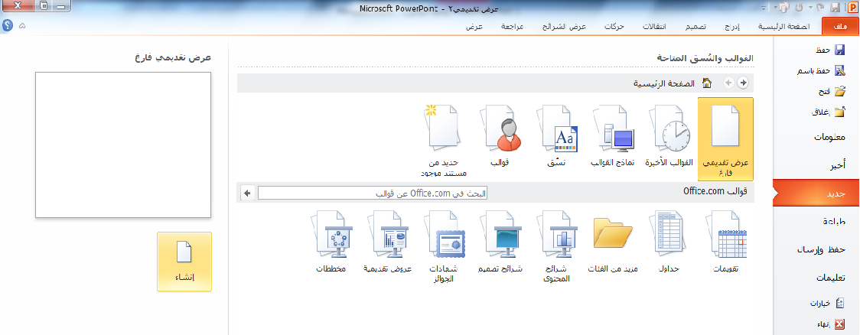
إنشاء عرض تقديمي جديد
ومن أجل إنشاء عرض تقديمي آخر جديد، استخدم أمر ملف ← جديد
وعندما تظهر خيارات العرض التقديمي، تأكد من اختيار عرض تقديمي فارغ وقم بالنقر على إنشاء

Slide 11
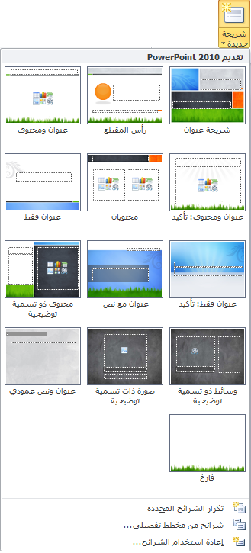
إضافة شرائح جديدة
يوجد طرق عديدة يمكنك من خلالها إضافة شريحة جديدة إلى العرض التقديمي. وأسهل طريقة هي النقر على السهم بجانب أمر شريحة جديدة في تبويبة الصفحة الرئيسية واختيار التصميم الذي تريده

Slide 12


إضافة محتوى إلى الشرائح
من أجل إضافة نص إلى شريحة ما، قم ببساطة بالنقر على المكان المشار إليه واطبع
يمكن أن تحتوي بعض تخطيطات الشرائح على نص منسق مسبقا بتعداد نقطي أو ترقيم. أو أنك يمكن أن ترى رموزاً داخل الشريحة ، فيمكنك النقر على كل نوع من الرموز لإدراج نوع محدد من المحتوى. وإليك الرموز :
جدول
مخطط
(رسوم) SmartArt
صورة من الحاسوب الخاص بك
قصاصة فنية
مقاطع صوتية أو مقاطع فيديو

Slide 13
حذف الشرائح
من أجل حذف شريحة ما، قم بالنقر بالزر الأيمن في جزء الشرائح وانقر على حذف شريحة
يمكنك أيضاً النقر في جزء الشرائح لاختيار الشريحة ثم الضغط على زر Backspace أو Delete على لوحة المفاتيح الخاصة بك

